Slide 1


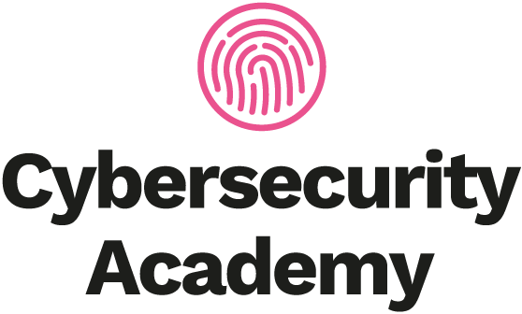

Digital Rustning
Notes:
Presentera dagens ämne och att vi ska prata om digital rustning
Viktigt att få med här är att vi alla lever en stor del av vardagen online, vi har digitalt liv (sociala medier, gaming, osv). Unga spenderar ungefär 7h online per dag.

Slide 2
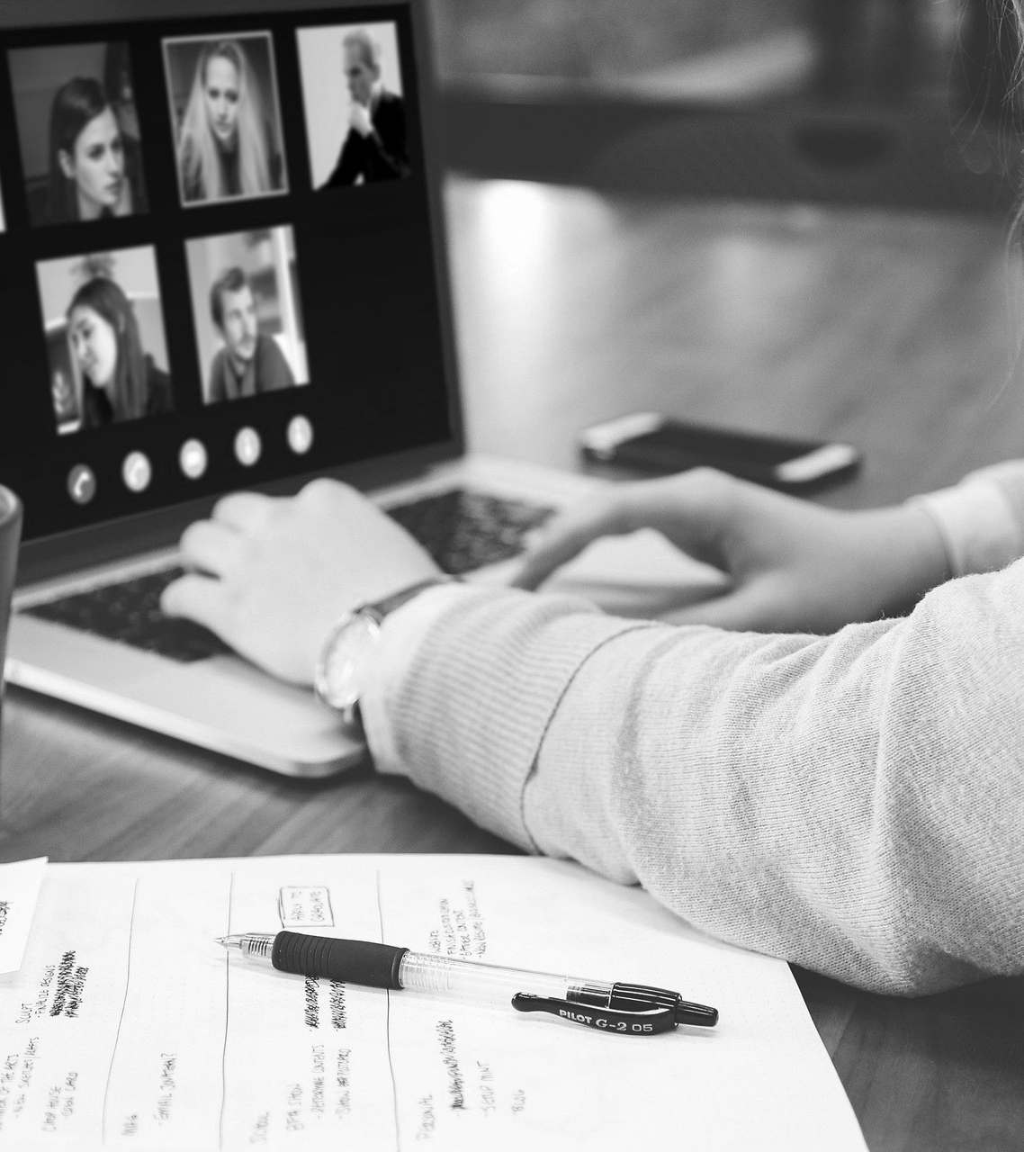
DET HÄR SKA VI
PRATA OM IDAG
Film och diskusion om digitala hot
Verktyg för att rusta sig mot digitala hot
Tipsrunda
Notes:
Gå igenom vad eleverna kommer att få lära sig idag och hur upplägget ser ut
Dagens lektion kommer att handla om …

Slide 3
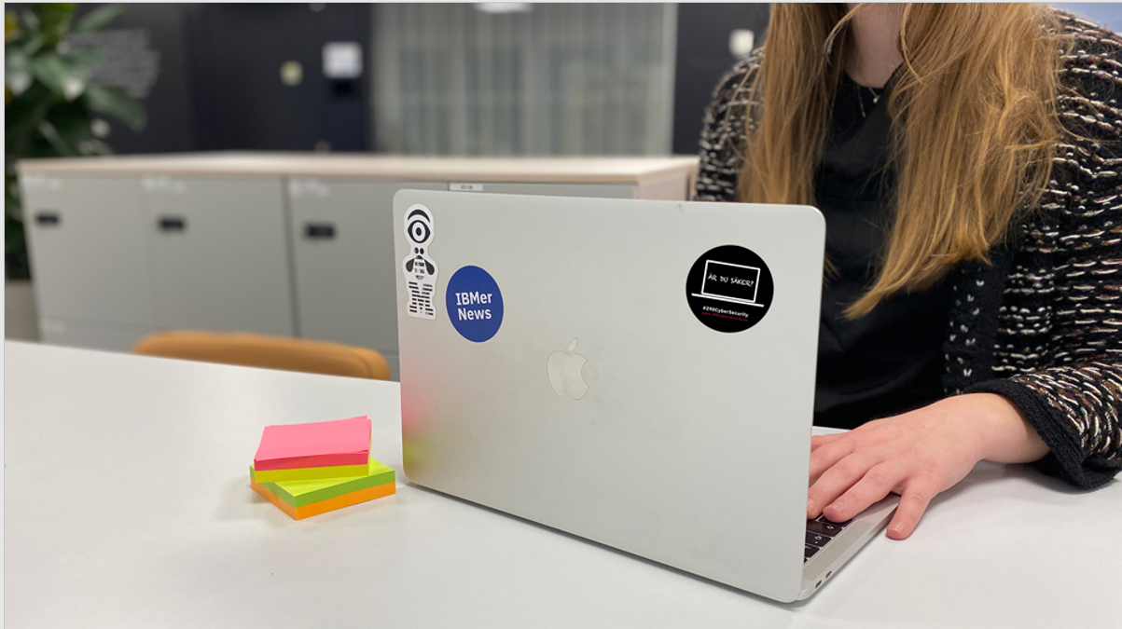
Filmvisning

Slide 4
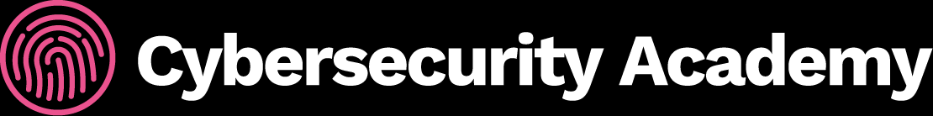
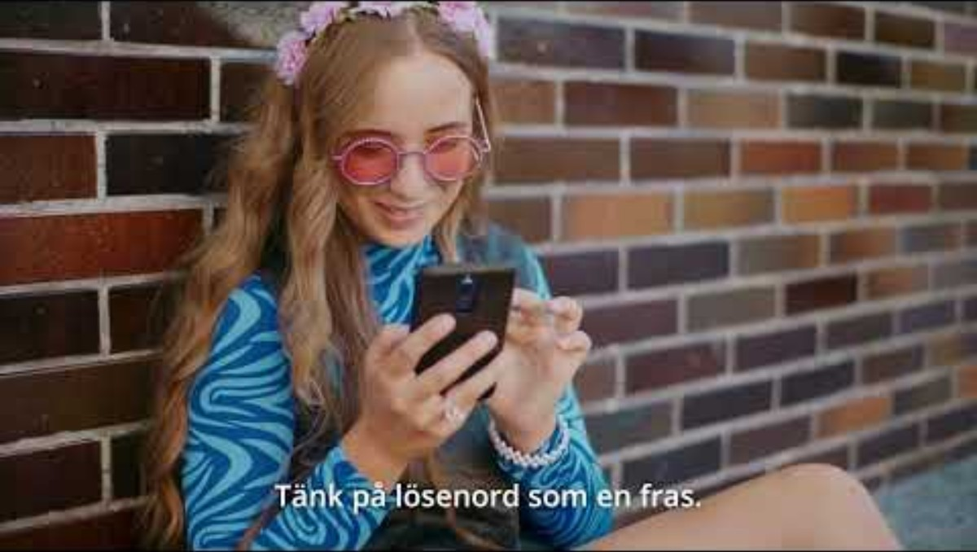
Notes:
Den digitala vardagen - en nyckelfråga
Vi ska kolla på ett filmklipp som kan introducera oss till ämnet.
Börja med att visa första delen 00:00-00:32 PAUSA
Återkoppla till det som visades, frågeställning: alla lever en stor del av vardagen online, vi har ett vanligt digitalt liv (sociala medier, gaming, osv).
Öppen fråga: Hur många av er använder appar som TikTok, Roblox, Instagram eller chattar med vänner online varje dag?
Huvudbudskap: Hur skyddar du det som är ditt när halva livet är digitalt? Små val kan få stora konsekvenser, idag ska vi lära oss att bli "datasuperhjältar"/säkra online.
Resterande film (00:32-02:25).
"När något går fel": Efter kan man repetera
Det finns massa olika sätt som problem som kan uppstå:
Ett för simpelt lösenord leder till kapat konto
En blufflänk som snor din identitet
Delning av lösenord som leder till att någon skriver elaka saker i ditt namn

Slide 5





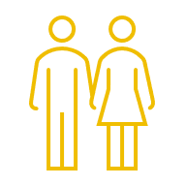
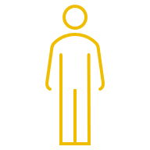

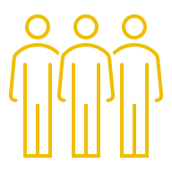

1 av 3
Notes:
Det är lätt att tänka att "det händer inte mig" och att många gör så, men 1 av 3 ungdomar har fått sitt robloxkonto hackat (källa, lilla aktuellt)

Slide 6
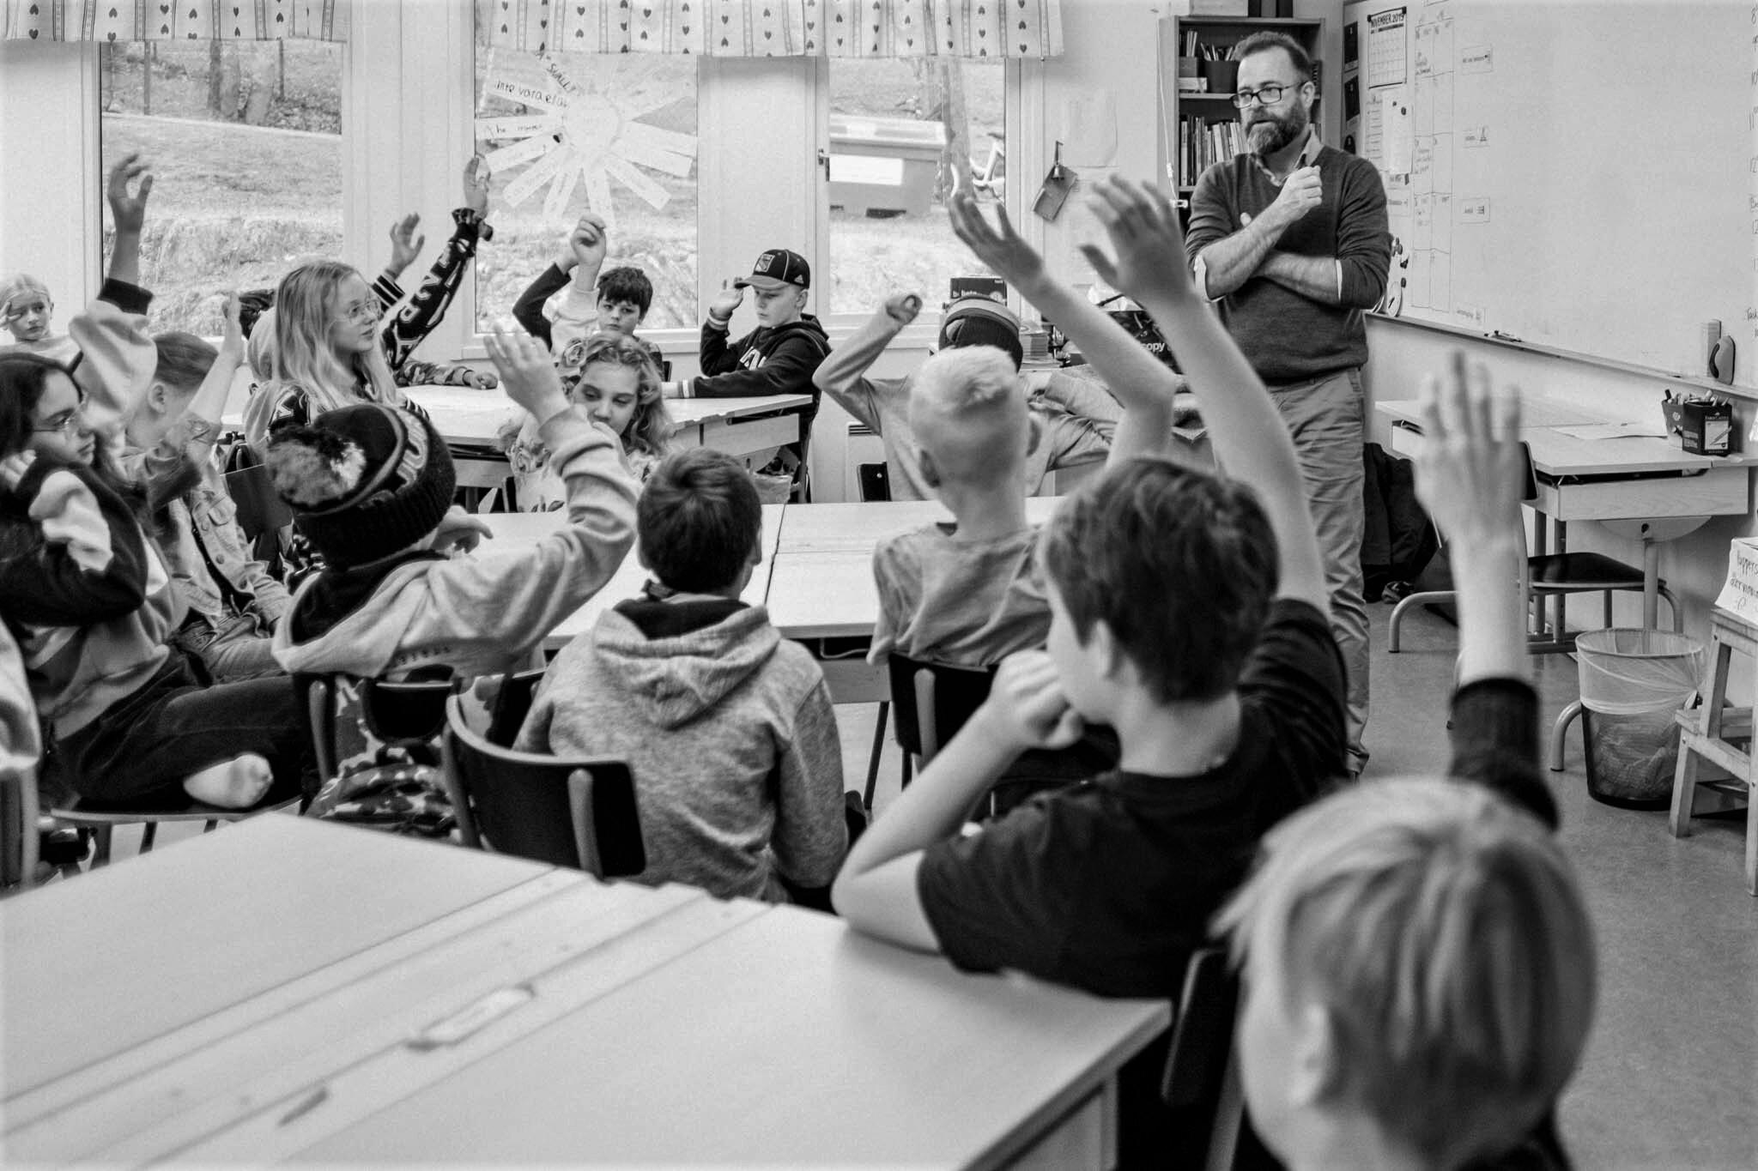
Det finns skydd
Verktyg att lära sig
Notes:
För att skydda oss så finns det flera verktyg vi kan ta till för att rusta oss digitalt

Slide 7

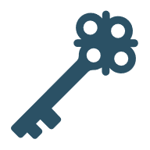
Nr:1 Starka lösenord
Nyckeln till ditt digitala liv
Om vi krypterar lösenordet:
sommar2021
Blir det till:
165128C12A859FB481915A5388ADE526
Starka lösenord
Notes:
Starka lösenord 1
Handuppräkning: Vet de vad ett lösenord är?
Huvudpunkter om lösenord:
Lösenord är som lås som bara du har nyckeln
De skyddar allt de gör online genom att låsa in det.
Exempelvis Tick-Tock. De har alla konton och videos som läggs upp på servrar hos sig. Men de har blivit "krypterade” (kan kallas hash). Man gjort all data hemlig med matematiska algoritmer så länge man inte har lösenordet. Om någon får tag på lösenordet kan de därför radera eller ta över konton och göra saker I ditt namn.
Ställ frågan om de finns något de brukar tänka på för att göra ett "starkt" lösenord.

Slide 8
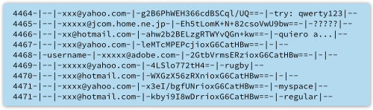
Nr:1 Starka lösenord
Svaga lösenord kan bli hackade
Om en hemsida inte skyddar lösenorden kan de läcka
Läckor sker hela tiden
Databas med användarnamn, mejladresser och krypterade lösenord bland annat
Starka lösenord
Notes:
Starka lösenord 2
Företag sparar inte våra lösenord som de är (plain text) utan krypterar dem när de sparas i en databas (se bilden till vänster).
Om en hemsida blir hackad så kan de krypterade lösenorden läcka. Om dåliga lösenord använts så gör det ingen skillnad att man krypterat dem, de kan använda datorer för att knäcka krypteringen och få våra lösenord.
Och om dåliga krypteringar används så är det ännu lättare och därför avgörande hur bra lösenordet bakom är.

Slide 9

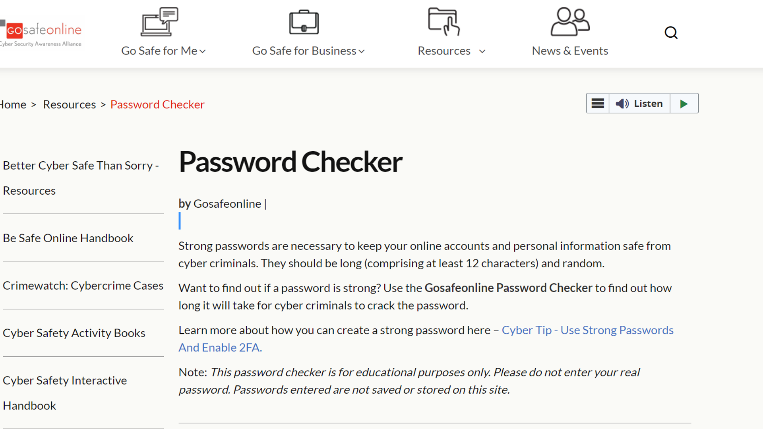
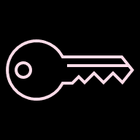
Starka lösenord
Notes:
Om tid finns:
Vi kan visa en viktig princip här
Vi ska testa vilket av dessa två lösenord som är bäst mot en attack där man låter en dator testa sig fram.
Lösenord:
1q!#()Z
Jaghar3prickiga-Hundar!
Demonstrera facit genom att testa båda lösenorden på https://ihp.csa.gov.sg/password-checker
1q!#()Z
Jaghar3prickiga-Hundar!
Jaghar3prickigahundar! vinner överlägset.
Varför? ” jaghar3prickiga-Hundar” är ett bättre lösenord eftersom det är långt.
Det som är lätt för en dator att minnas är inte som en människa. Vi tycker det första är svårt för vi kan inte hänga upp det på något, men det gör ingen skillnad för en dator.
Notera att det finns flera regler som vi ska gå igenom nu

Slide 10

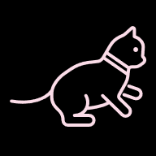
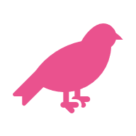
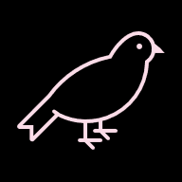
Nr:1 Starka lösenord
Gör lösenordet minst 14 täcken långt
Unikt, återanvänd inte lösenord
Använd lösenordsfras. Lätta att minnas men svår att gissa
småfågel-tassa-explosion
Långt, över 14 täcken – säkert mot datorer
Svår att gissa – inte vanligt
Lätt att komma ihåg - man kan göra en minneshistoria av det
Starka lösenord
Notes:
Starka lösenord 3 Vad är ett starkt lösenord?
Långt (minst 14 tecken) eftersom att en dator kan testa sig fram till krota lösenord (brute force)
Unikt (inte återanvända dina lösenord)
Lätt att minnas men svårt att gissa, så som vi såg innan. Klicka fram I animationen till lösenordsfrasen ("småfågel-tassa-explosion” är mycket säkrare än "123456" eller "qwerty"). Desutom är det lättare att minnas än ett ramdomiserat lösenord, för vi kan göra en historia kring det.

Slide 11
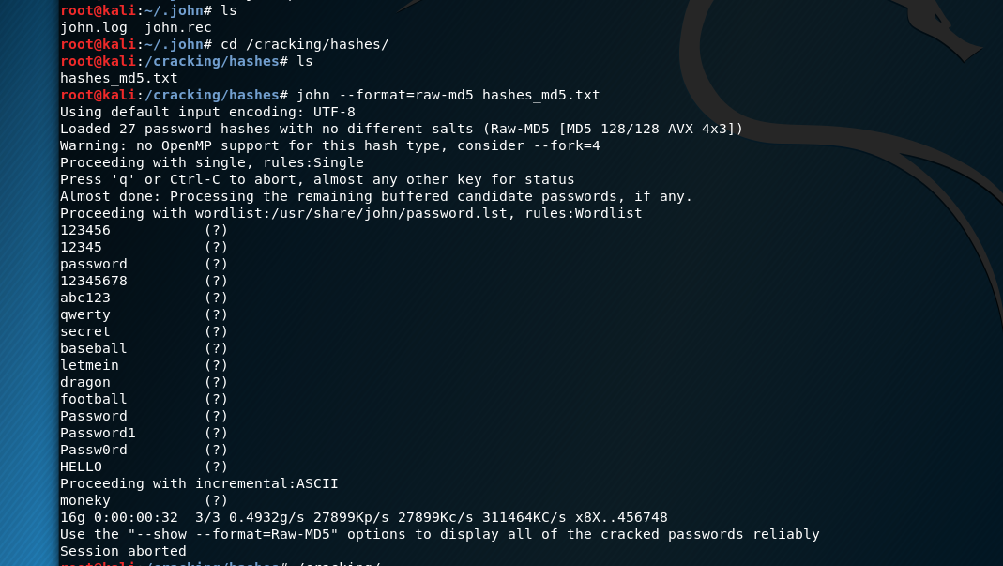
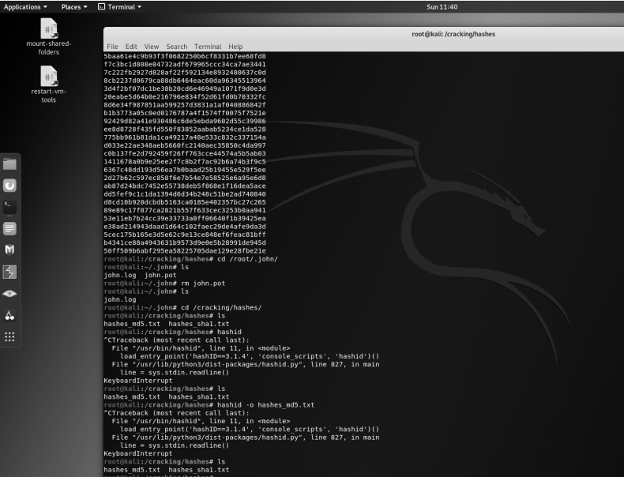
En textfil med hackade password hashes
En textfil med vanliga lösenord
Här kollar vi varianter på vanliga lösenord
Starka lösenord
Notes:
Starka lösenord 4
Här har vi ett program (John Ripper) som tar massa kända lösenord och testar dem mot krypterade lösenord (password hashes) som hackare antingen kan ha hackat sig till själva eller sålts på darknet (läckts). Man kan alltså låta datorn testa natt och dag medans man som hackare gör något annat.

Slide 12

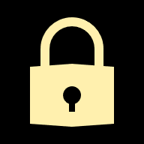

Nr:2 Tvåfaktors-autentisering
Det extra låset
En annan teknik gör det även extra säkert.
2FW
Notes:
Tvåfaktorsautentisering (2FA/MFA) – Ditt extra lås 1:
Förklaring:
Nästa teknik man behöver bemästra är 2FA - ett "extra lås på dörren". Först lösenord, sedan exempelvis kod till mobilen eller appen som skickas till en annan enhet, då lägger man inte "alla ägg i en korg". Detta gör det mycket svårare för hackare att komma in, även om de har exempelvis knäckt lösenordet. Viktiga sätt att dela upp.
Det är oftast en annan teknik än lösenord för att göra det extra säkert, exempelvis bio autentisering (eg fingeravtryck), en engångskod, en bankdosa (en fysisk sak du har).

Slide 13
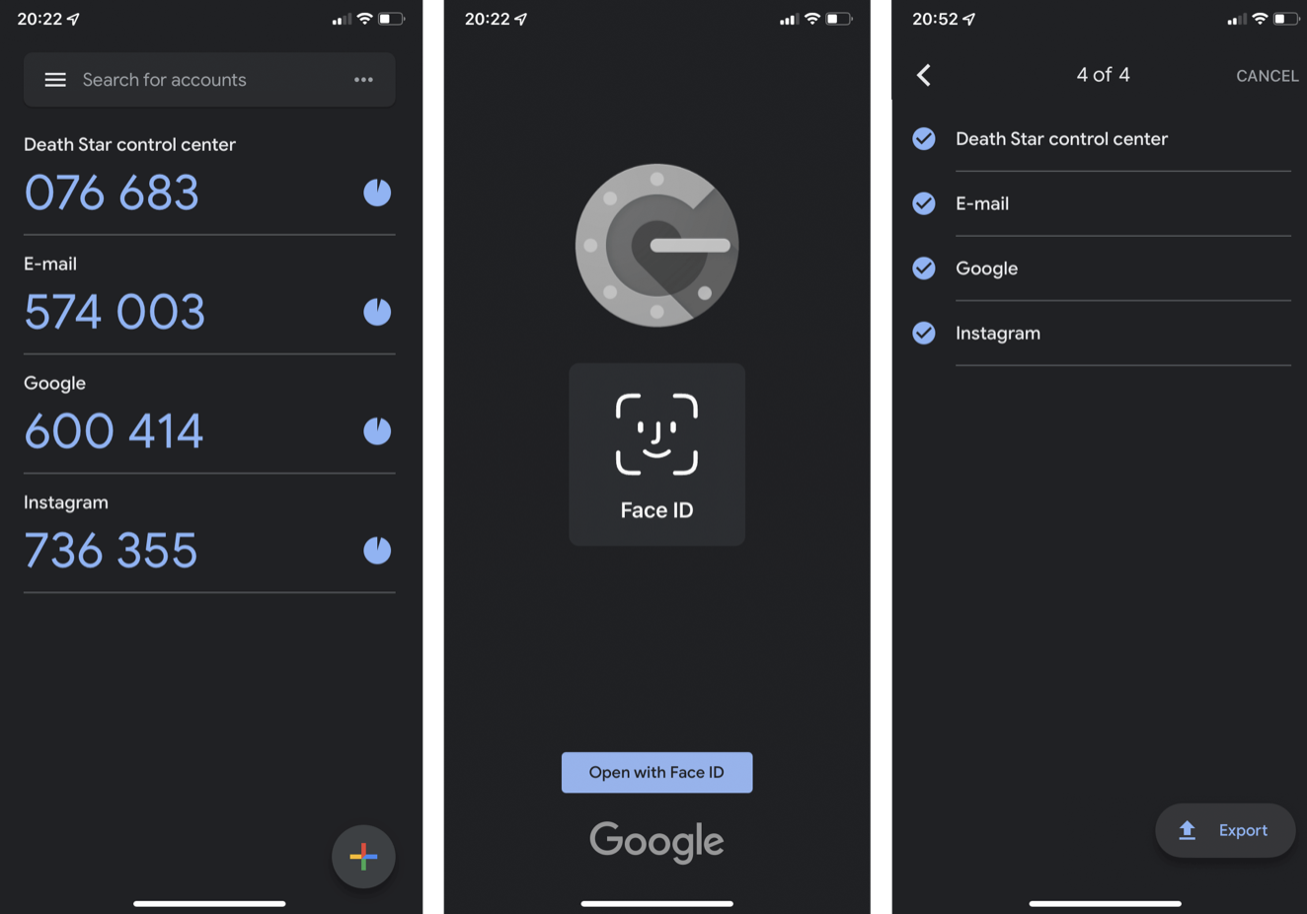
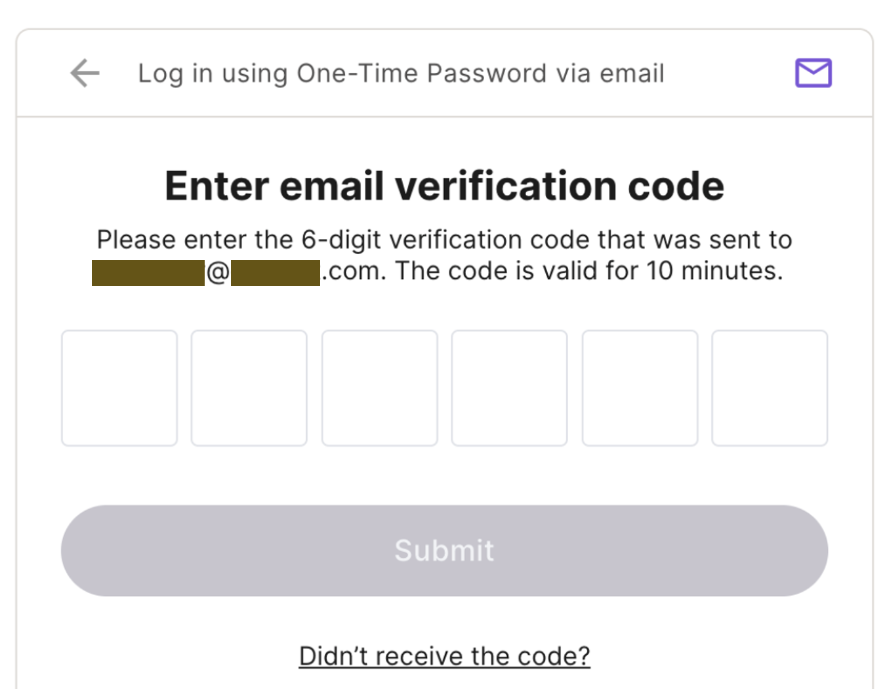
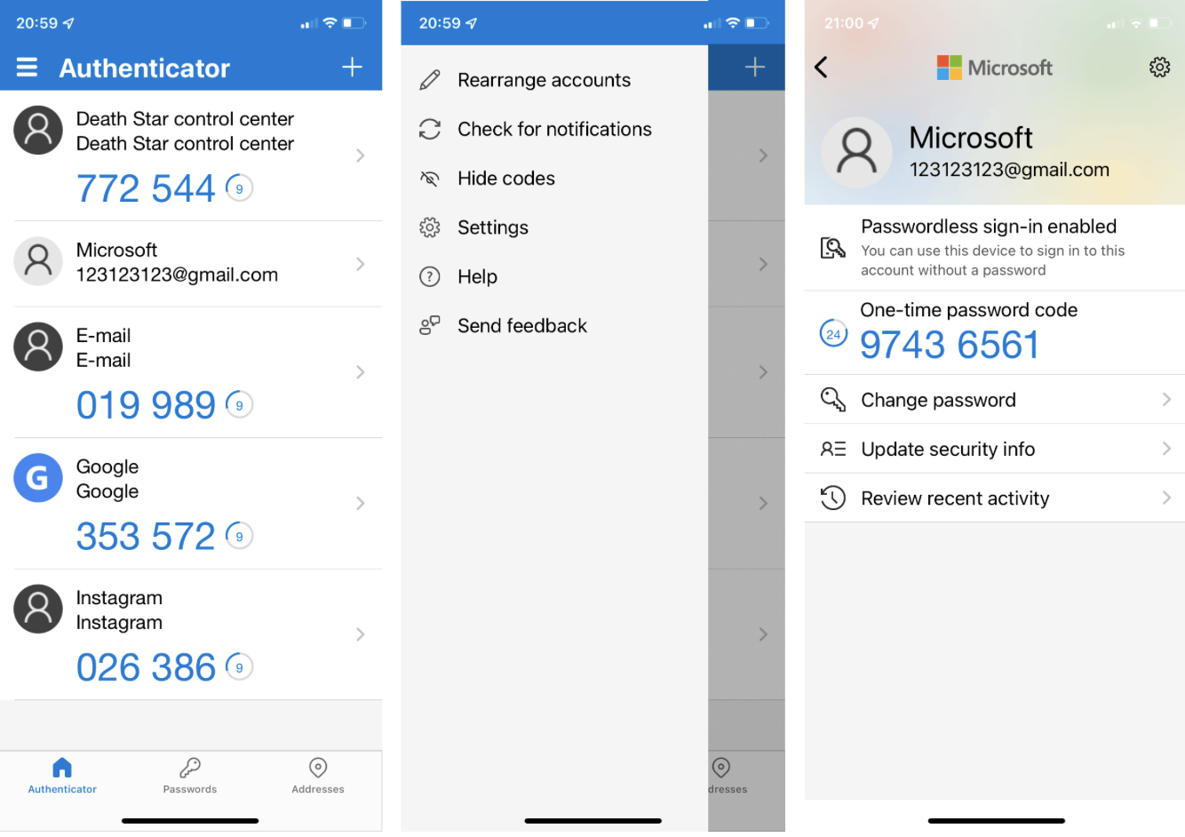
Nr:2 Tvåfaktors-autentisering
Man kan använda autentiseringsappar
Engångskod krävs ofta
Olika autentiseringssätt har olika fördelar
2FW
Notes:
Tvåfaktorsautentisering (2FA/MFA) – Ditt extra lås:
Förklaring:
Fråga att ställa: Använder någon 2FA och I sådana fall vart?
Många appar och hemsidor har möjligheten att ha 2FA, som instagram, roblox, tick-tock, gmail, discord.
Det tar bara någon minut att slå på 2FA.
Här har vi exempel på hur det kan se ut.
Dels två appar som kan samla flera inlogg på och hur du vill logga in på dem (skapa flera lås). Exempelvis genom ansiktsienkänning, eller genom bank-id
Google och microsoft är två vanliga men det finns massor av andra
Många hemsidor kräver att du ska använda en verifieringskod. Eller så kan du ställa in det själv. Så koden skickas till din mobil eller mejl. Tänk på att inte ha samma lösenord till mejlen.
Mejlen är en inlogg som är viktig att hålla extra säker just för att den ofta används för detta, så ha ett extra starkt lösenord där.
Viktigt att komma ihåg är att olika atenciteringssätt har olika fördelar
Du behöver du inte homma ihåg ditt fingeravtryck, men om det i framtiden är något som stjäls så kan du inte få ett nytt.
I vissa delar av världen är det valigt med sim-swaping, vilket kan göra det problematiskt att få ett sms med en säkerhetskod.
(se exempelvis: https://www.kaspersky.se/resource-center/threats/sim-swapping)

Slide 14






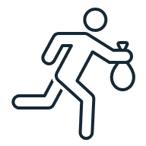
Nr:3 Genomskåda bedrägerier
Är du produkten?
Är det för bra för att vara sant
Genomskåda bedrägerier
Notes:
Genomskåda bedrägerier och undvik fällor 1:
Det finns många fällor och faror online. Många aktörer har specialiserat sig för att försöka lura oss. Nätbedrägerier är mycket vanligt och bästa sättet att skydda sig är att försöka genomskåda dem för att kunna “se igenom illusionen”.
Frågeställningar:
1. Är jag produkten
Är "Gratistjänster" verkligen gratis?
Vilka appar eller tjänster ni använder betalar ni en månadsavgift för? Är de alltså gratis?
Hur tjänar de egentligen pengar?
Svar: Aanvändaren blir produkten utan att veta om det helt. Det vi gör online kan samlas in och "kartläggas".
Det vi lägger ut, de vi söker på eller det vi kollar på kan sparas och användas för marknadsföring. Det kan säljas vidare och kan även hamna i oärliga aktörers händer.
Genom att vara uppmärksam och inte direkt klicka på "acceptera cookies”, samt att inte lägga ut allt om oss själva online så kan vi minska denna risk.
2. Är det för bra för att vara sant?
Om något verkar för bra för att vara sant, är det oftast just det.
Eller om magkänslan säger att det är fel så ska man lyssna.
Det är vanligt att bedragare vill att du ska ge dem känslig information som inloggningsuppgifter genom bluffmeddelanden (phishing) via mej, sms eller direktmeddelanden.
Stanna upp och tänk efter.
Blufflänkar genom phishing är ett annat exempel. Klicka aldrig på länkar hur som ällst, även om det ser ut att komma från banken.
Dessa kan exempelvis ladda ned virus till din dator.
Även erbjudanden eller tävlingar online som man vill klicka på kan innehålla virus som kan kapa dina konton.

Slide 15

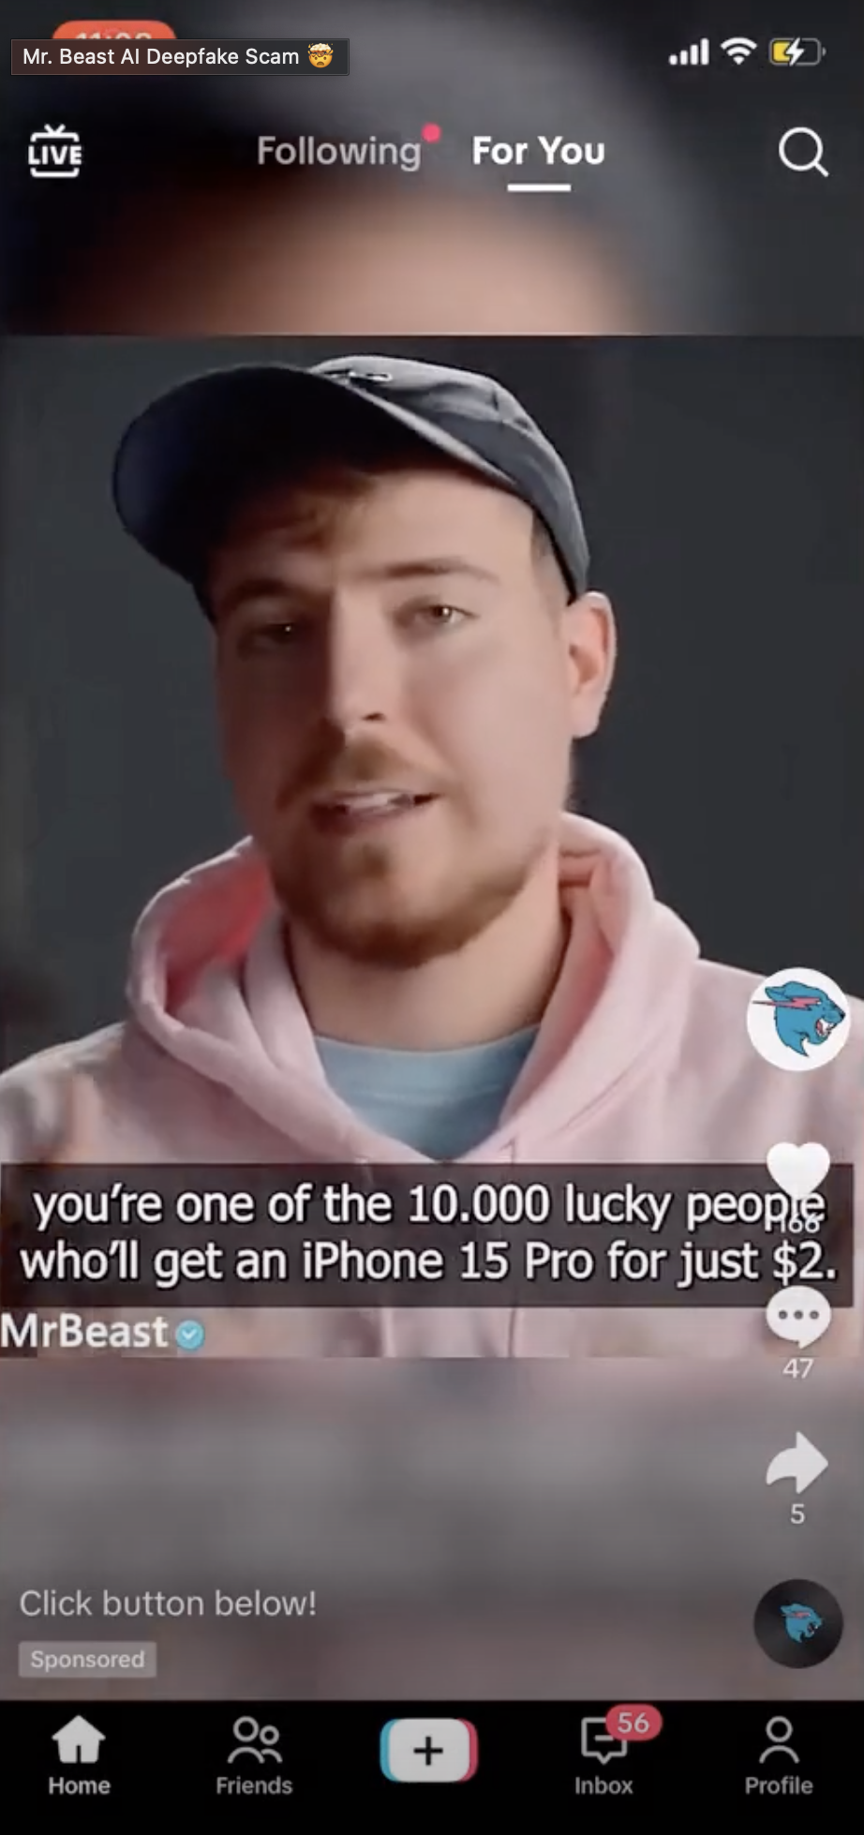
Olika Cyberattacker
Genomskåda bedrägerier
Notes:
Genomskåda bedrägerier och undvik fällor 2:
(Länk till videon om man vill demonstrera: https://x.com/MrBeast/status/1709046466629554577?ref%5C_src=twsrc%5Etfw
Filmen visar en scam deep fake av den kända youtubern mr beast som ser ut att ge ut priser I princip gratis.
Andra liknande exempel skulle kunna vara erbjudande om att du har vunnit något värdefullt via en reklambild.
Fördjupning om deepfakes:
Deep-fakes, som används här är något som framställs med hjälp av specifika typer av AI-modeller.
Med dagens deepfakes, exempelvis för ljud, behöver man endast några sekunders ljudinspelning för att göra en ny, falsk inspelning med en fake-röst som kan användast för fishing via exempelvis telefon (deepfake vishing/voice phishing). (https://www.group-ib.com/blog/voice-deepfake-scams/).
Därför måste vi vara försiktig med även vad vi själva lägger upp online. Videor som du blir skickad eller lägger ut. Viktigt kan vara att prata om det hemma dina närmaste om hur ni ska agera om ni tror att ni är under ett bedrägeriförsök via video eller ljud.
AI-bildmodeller används även idag mot bland annat specifikt unga i "sextortion scams", dvs i utpressningssyfte för att få pengar, eller att tvinga personen att skicka sexuella bilder.
Det är viktigt att markera att detta är ett alvarligt brott och om man utpressas på detta sätt är man ett brottsoffer som har rätt till stöd och det skall anmälas till polis. https://polisen.se/aktuellt/nyheter/bergslagen/2024/november/unga-pressas-pa-pengar-for-nakenbilder/

Slide 16



Nr:3 Genomskåda bedrägerier
Malicious software
  Virus, maskar, spionprogram, trojanska hästar...
Lätt att klicka först tänka sedan
Genomskåda bedrägerier
Notes:
Genomskåda bedrägerier och undvik fällor 3:
Malware (malicious software)
eller så kallad skadlig kod sprids ofta genom blufflänkar i mejl, sms, annonser, infekterade nedladdnings-länkar eller i tävlingar.
Det kan vara många olika typer av kod, så som virus, maskar, spionprogram och trojanska hästar.
En användare kan, efter att ha klickat på en misstänkt länk, ha ladda ner skadlig kod som i sin tur stjäl lösenord, bankuppgifter eller annan känslig information.
Ett exempel på hur lätt det är att råka klicka är att tänka på hur många som klickade på deapfake-videonav av Mr. Beast. Den visar hur aktörer med illvilligt uppsåt har lått tillgång till verktyg som kan lura många.

Slide 17
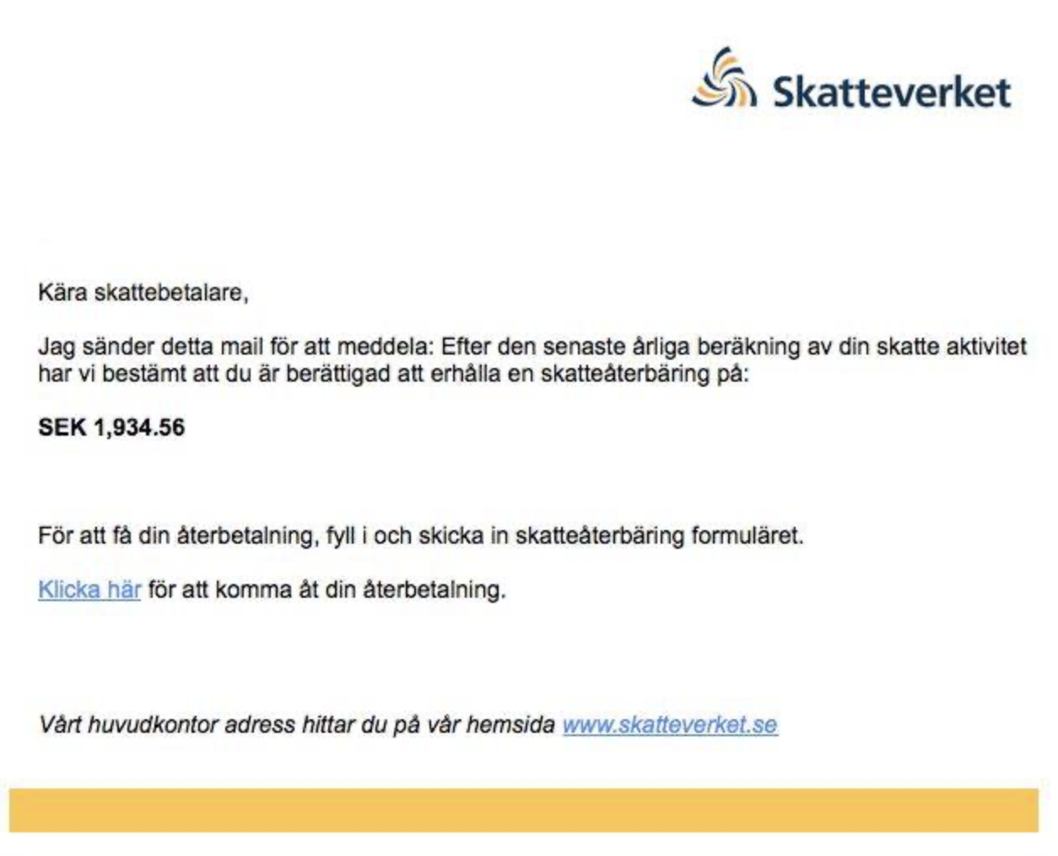
Olika Cyberattacker
Genomskåda bedrägerier
Notes:
Genomskåda bedrägerier och undvik fällor 2:
Här är ett exempel på ett phishingmeddelande, kan ni se några varningstäcken?

Slide 18
Olika Cyberattacker
Genomskåda bedrägerier
Notes:
Genomskåda bedrägerier och undvik fällor 2:
Exempel på varningstäcken (varje klick fram är en punkt på listan under):
Attraktiv identitet för bedragare att anta - Många av oss vill gärna agera om skolan eller myndigheter kontaktar oss.
Begäran om känsliga uppgifter
Underlig länk, skulle det verkligen skickas ut såhär?
Vi kan bli kanske stressade och lägger in kontouppgifter på en länkad sida som vi fått via meddelandet.
Meddelandet och avsändaren ser inte trovärdig ut. Stavfel och underliga formuleringar

Slide 19
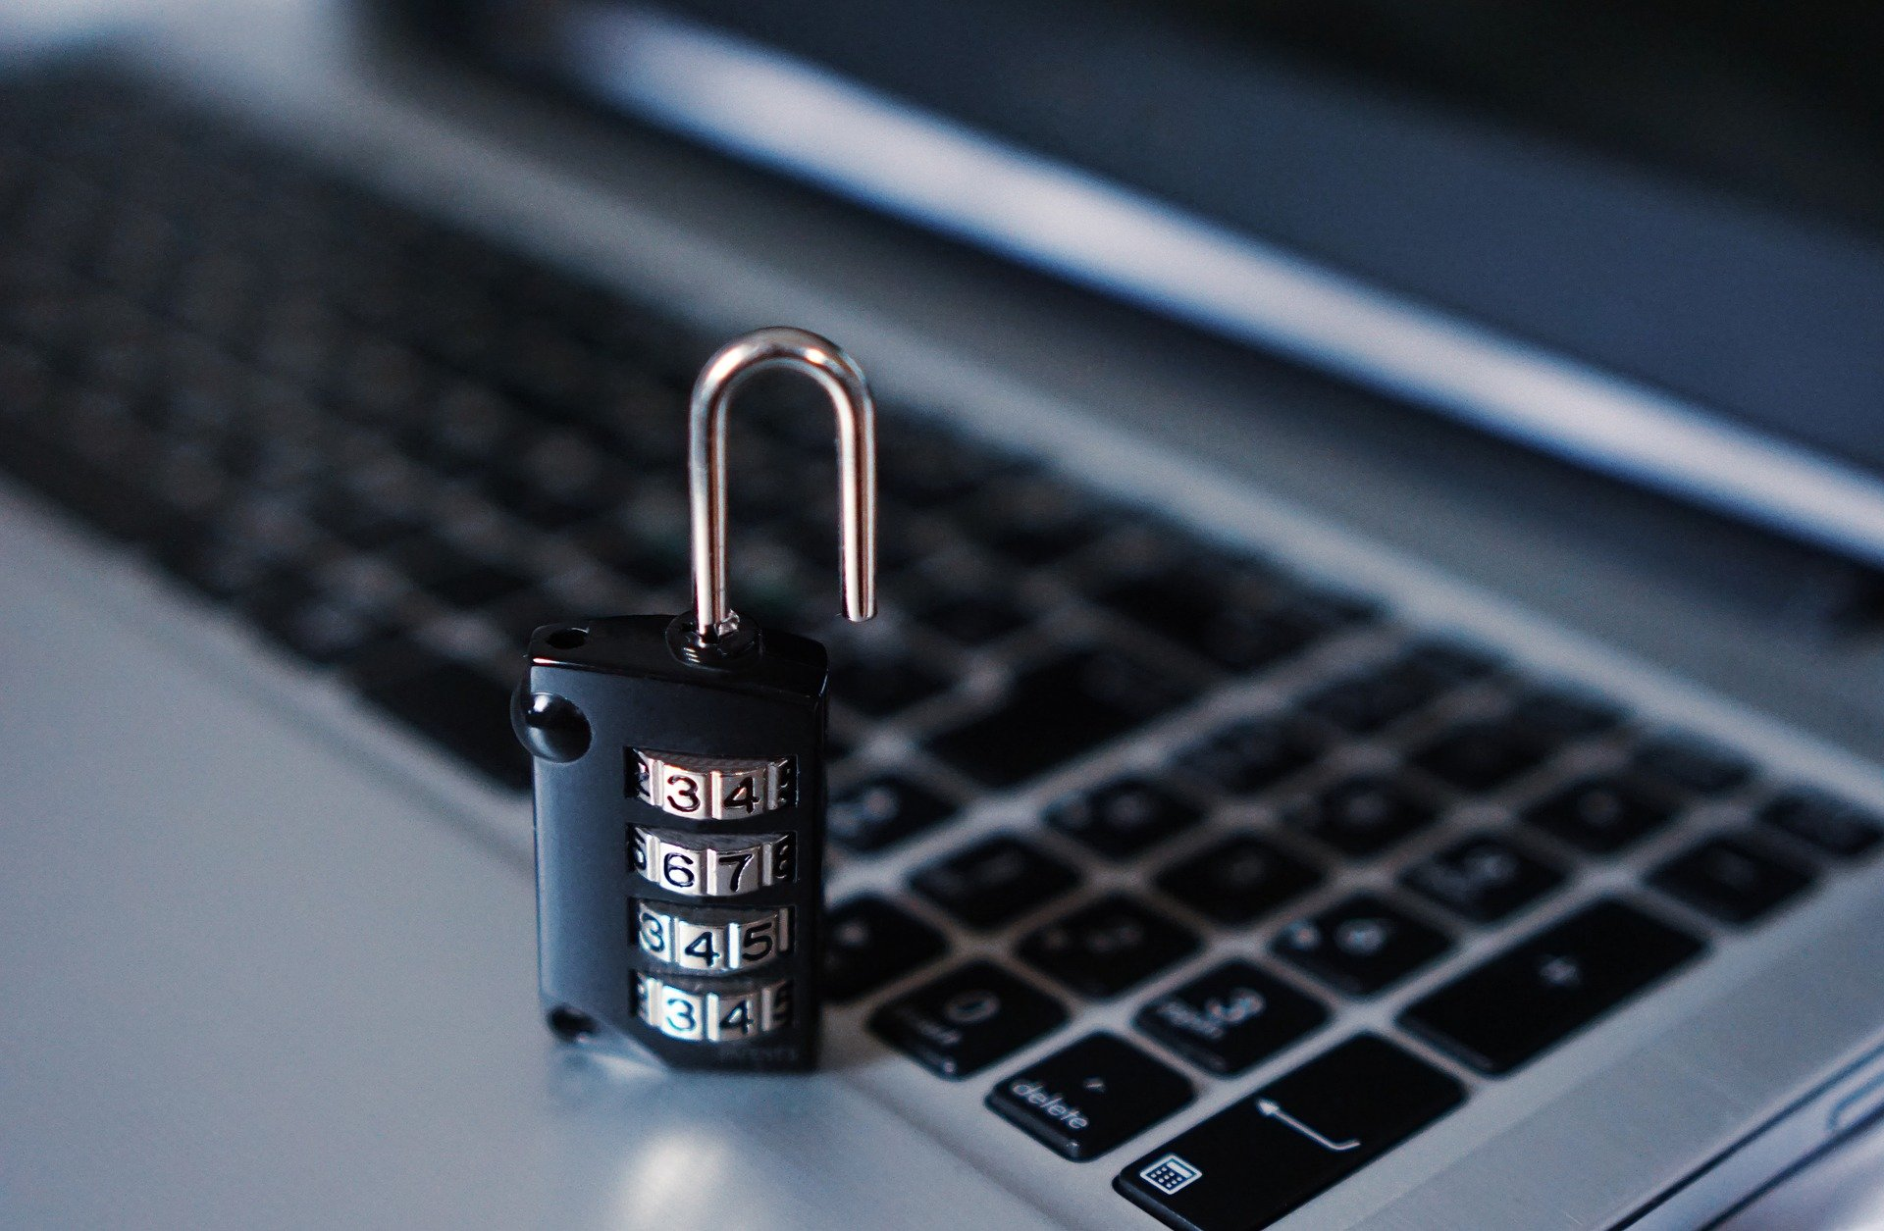
Tipsrunda
Notes:
Nu ska vi göra en tipsrunda om allt vi lärt oss

Slide 20
VAD HAR VI LÄRT OSS?
Notes:
Sammanfatta vad eleverna har gått igenom och vad de har lärt sig

Slide 21
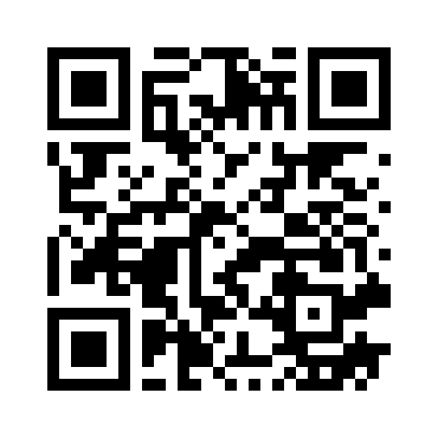
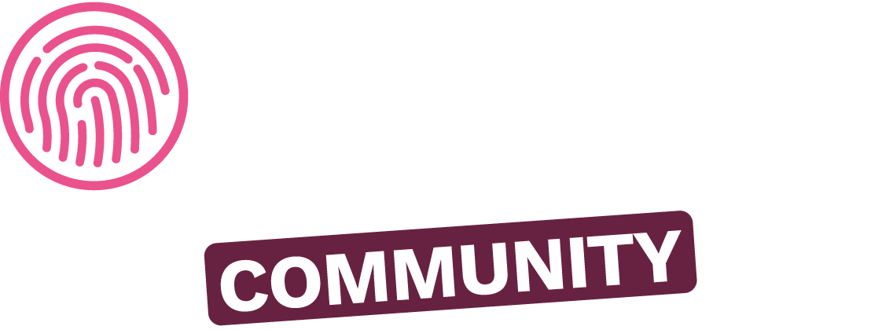
GÅ MED I NÄTVERKET
Notes:
CSA har även ett digitalt nätverk för ungdomar i högstadiet och gymnasiet.
Här kan ni lära er mer om cybersäkerhet, och även om programmering.
Nätverket är helt digitalt och är på plattformen Discord.
Här erbjuder vi olika övningar och uppgifter i cybersäkerhet och programmering, föreläsningar från bland annat Spotify, studenter på universitetet kommer berätta hur det är att vara student och vad man kan studera om man är intresserad av dessa ämnen och mycket mer!
Läs mer och anmäl er på www.cybersecurityacademy.se/fritiden/community
Community - Cyber Security Academy

Slide 22
